Slide 1
PHÒNG GIÁO DỤC & ĐÀO TẠO HUYỆN AN LÃO
TRƯỜNG TIỂU HỌC QUỐC TUẤN
ĐẠO ĐỨC LỚP 5
KÍNH GIÀ, YÊU TRẺ
GIÁO VIÊN :PHẠM THỊ BÌNH

Slide 2
KÍNH GIÀ, YÊU TRẺ

Slide 3
Đạo đức
Khởi động:
1. Thấy bạn làm điều sai trái, em sẽ làm gì? Vì sao em làm như vậy?
2. Em sẽ làm gì để có tình bạn đẹp?

Slide 4
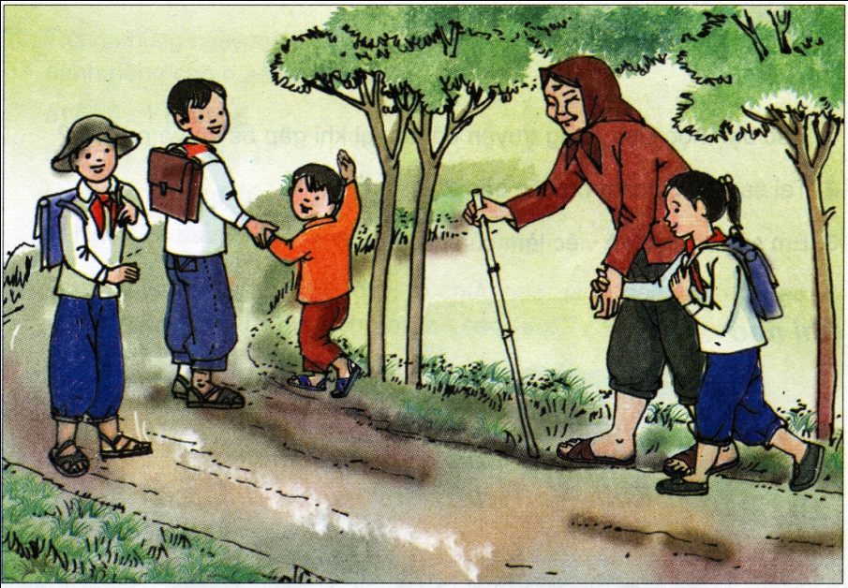
Bài 6. Kính già, yêu trẻ
Notes:
4

Slide 5
HÌNH THÀNH KIẾN THỨC

Slide 6
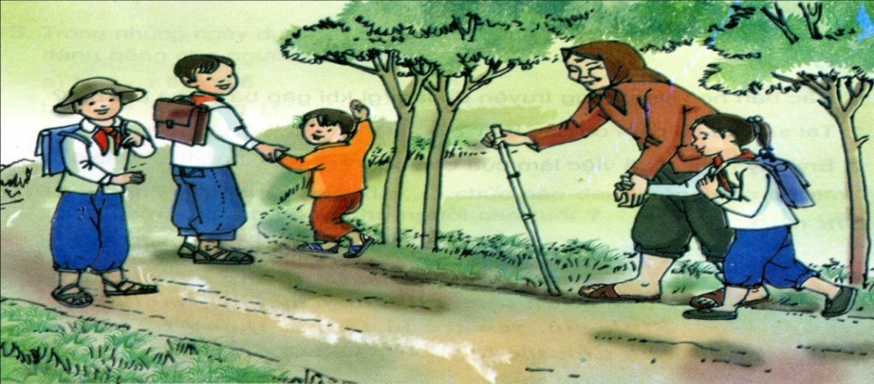
I. Truyện:
Sau đêm mưa
Sau trận mưa đêm qua, con đường ven làng trơn như đổ mỡ. Tan học về, các bạn học sinh phải men theo bờ cỏ, lần từng bước một để khỏi trượt chân ngã.
Chợt một cụ già từ phía trước đi lại, tay dắt một em nhỏ. Vất vả lắm hai bà cháu họ mới đi được một quãng ngắn. Chẳng ai bảo ai, mọi người đều đứng tránh sang một bên để nhường bước cho cụ già và em nhỏ.
Bạn Hương cầm tay cụ:
- Bà đi lên vệ cỏ kẻo ngã ạ!
Bạn Sâm đỡ tay em nhỏ:
- Bà ơi, để cháu dắt em bé cho!
Đi khỏi quãng đường trơn, bà cụ cảm động nói:
- Các cháu biết giúp đỡ người già và em nhỏ thế này là tốt lắm. Bà cảm ơn các cháu.

Slide 7
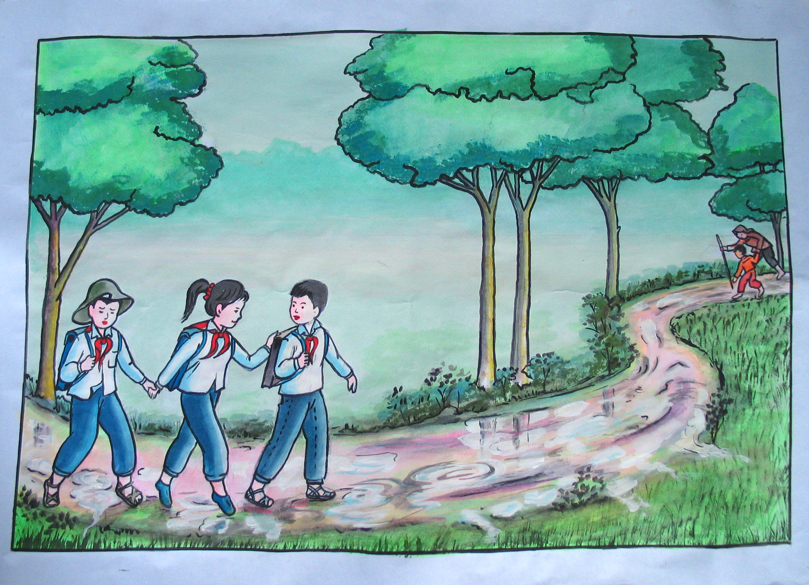

Slide 8
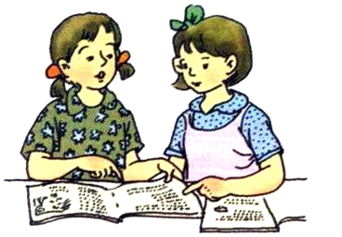
Hoạt động cá nhân
1. Các bạn học sinh trong truyện đã làm gì khi gặp bà cụ và em bé ?
2. Vì sao bà cụ cảm ơn các bạn?
3. Em suy nghĩ gì về việc làm của các bạn?

Slide 9
1. Các bạn trong truyện đã đứng tránh sang một bên để nhường đường cho cụ già và em bé. Bạn Sâm dắt em nhỏ giúp bà cụ. Bạn Hương nhắc bà cụ đi lên lề cỏ cho khỏi trơn.
2. Bà cụ cảm ơn các bạn vì các bạn đã biết giúp đỡ người già và em nhỏ.
3. Các bạn đã làm một việc làm tốt. Các bạn đã thực hiện truyền thống tốt đẹp của dân tộc ta đó là kính già, yêu trẻ, các bạn đã biết quan tâm, giúp đỡ người già và trẻ nhỏ.

Slide 10
Kết luận:
+ Cần tôn trọng người già, em nhỏ và giúp đỡ họ bằng những việc làm phù hợp với khả năng.
+ Tôn trọng người già, giúp đỡ em nhỏ là biểu hiện của tình cảm tốt đẹp giữa con người với con người, là biểu hiện của người văn minh, lịch sự.

Slide 11
+ Kính già, yêu trẻ là truyền thống như thế nào của dân tộc ta? Câu tục ngữ nào thể hiện kính già yêu trẻ?
+ Ai là những người cần được quan tâm, giúp đỡ ở mọi nơi, mọi lúc?
II. Ghi nhớ
Người già và trẻ em là những người cần được quan tâm, giúp đỡ ở mọi nơi, mọi lúc.
Kính già, yêu trẻ là truyền thống tốt đẹp của dân tộc ta.
Yêu trẻ, trẻ đến nhà; kính già, già để tuổi cho.
Tục ngữ

Slide 12
- Em hiểu thế nào về câu tục ngữ : “Yêu trẻ, trẻ đến nhà; kính già, già để tuổi cho”?
=> Biết yêu quý trẻ nhỏ thì trẻ sẽ thân thiết và quý mến mình; biết kính trọng người già thì người già cũng sẽ yêu quý mình và để lại cho mình những điều tốt đẹp.

Slide 13
- Vì sao chúng ta phải kính trọng người già, quan tâm giúp đỡ em nhỏ?
- Người già là người có nhiều kinh nghiệm trong cuộc sống và đã có nhiều công lao đóng góp cho xã hội, khi về già sức khỏe giảm sút nên chúng ta phải tôn trọng và sẵn sàng giúp đỡ họ bất cứ nơi nào.
- Trẻ em có quyền được xã hội quan tâm chăm sóc.

Slide 14
THỰC HÀNH

Slide 15
III. Bài tập
Bài tập 1: Hãy viết vào ô trống chữ Đ trước những hành động, việc làm thể hiện tình cảm kính già, yêu trẻ và chữ S trước những hành động, việc làm chưa thể hiện tình cảm kính già, yêu trẻ.
Đ
a) Chào hỏi, xưng hô lễ phép với người già.
Đ
b) Dùng hai tay khi đưa vật gì đó cho người già.
Đ
c) Đọc truyện cho em nhỏ nghe.
S
d) Quát nạt em bé.

Slide 16
Em hãy kể những việc em đã làm thể hiện tình cảm kính già, yêu trẻ?

Slide 17
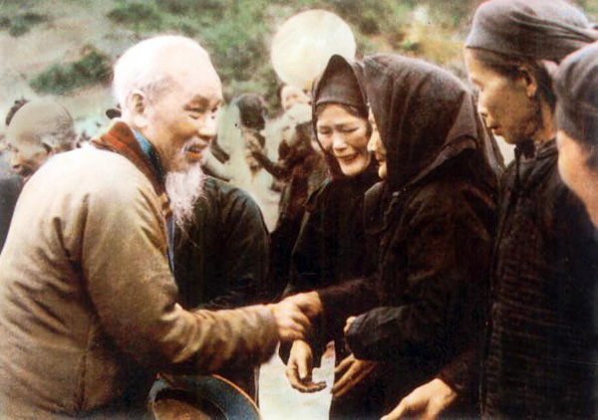
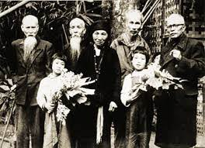
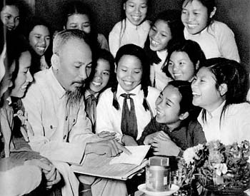
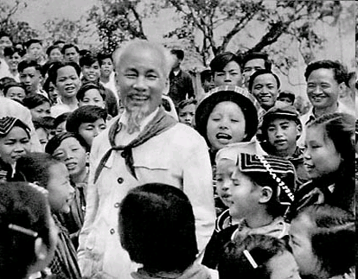
HÌNH ẢNH BÁC HỒ VỚI CÁC CỤ GIÀ VÀ EM NHỎ

Slide 18
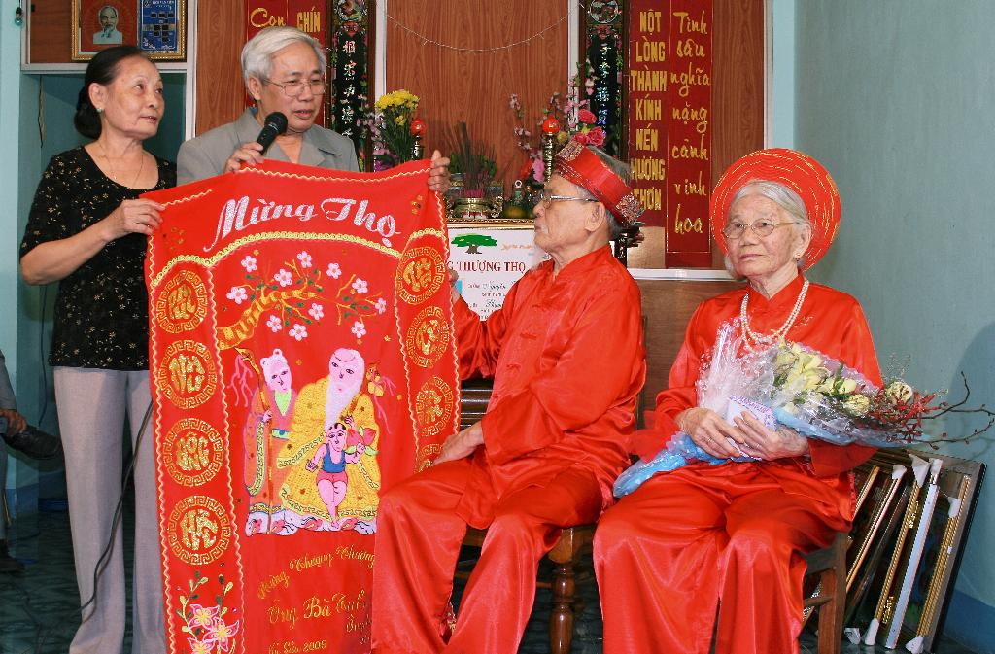
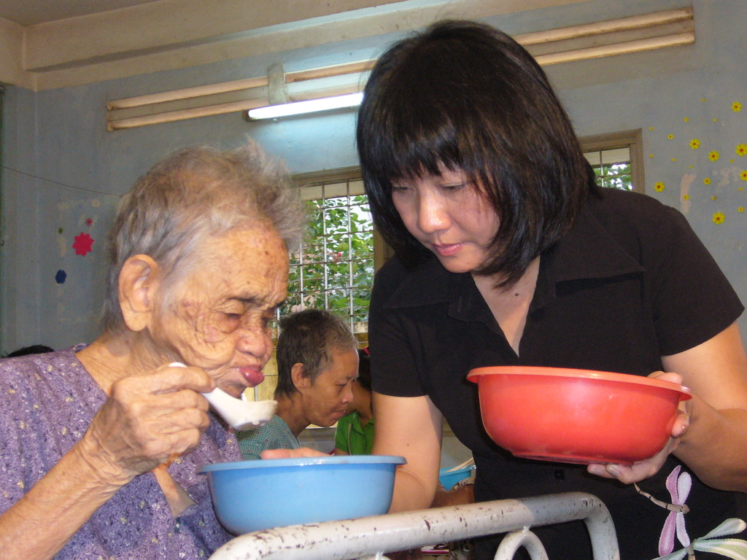
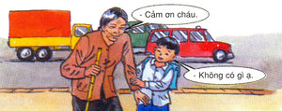
HÌNH ẢNH THỂ HIỆN KÍNH GIÀ, YÊU TRẺ

Slide 19
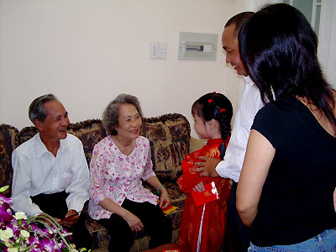
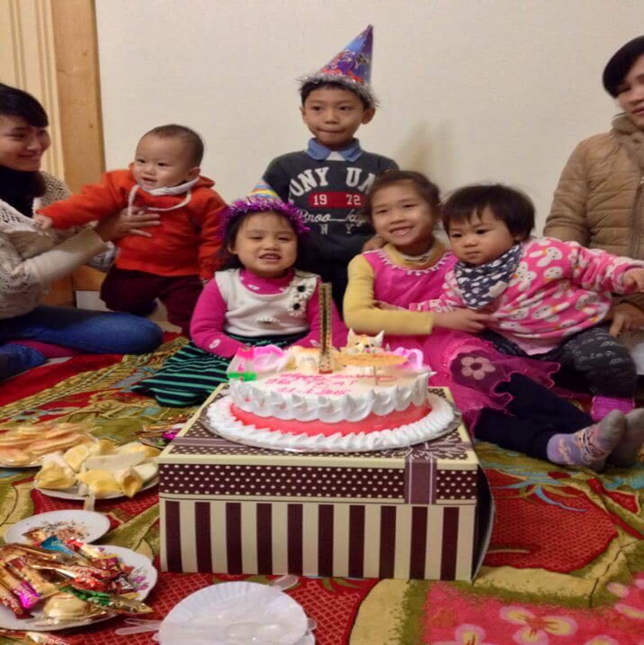
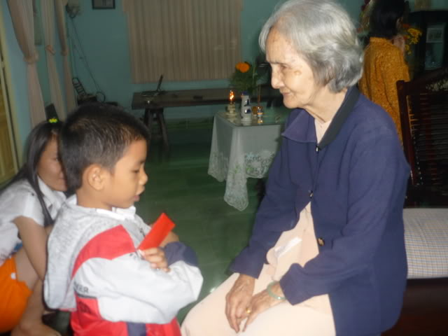
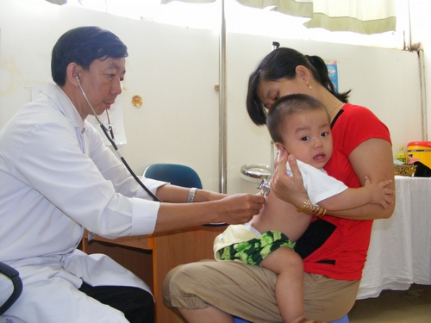

Slide 20
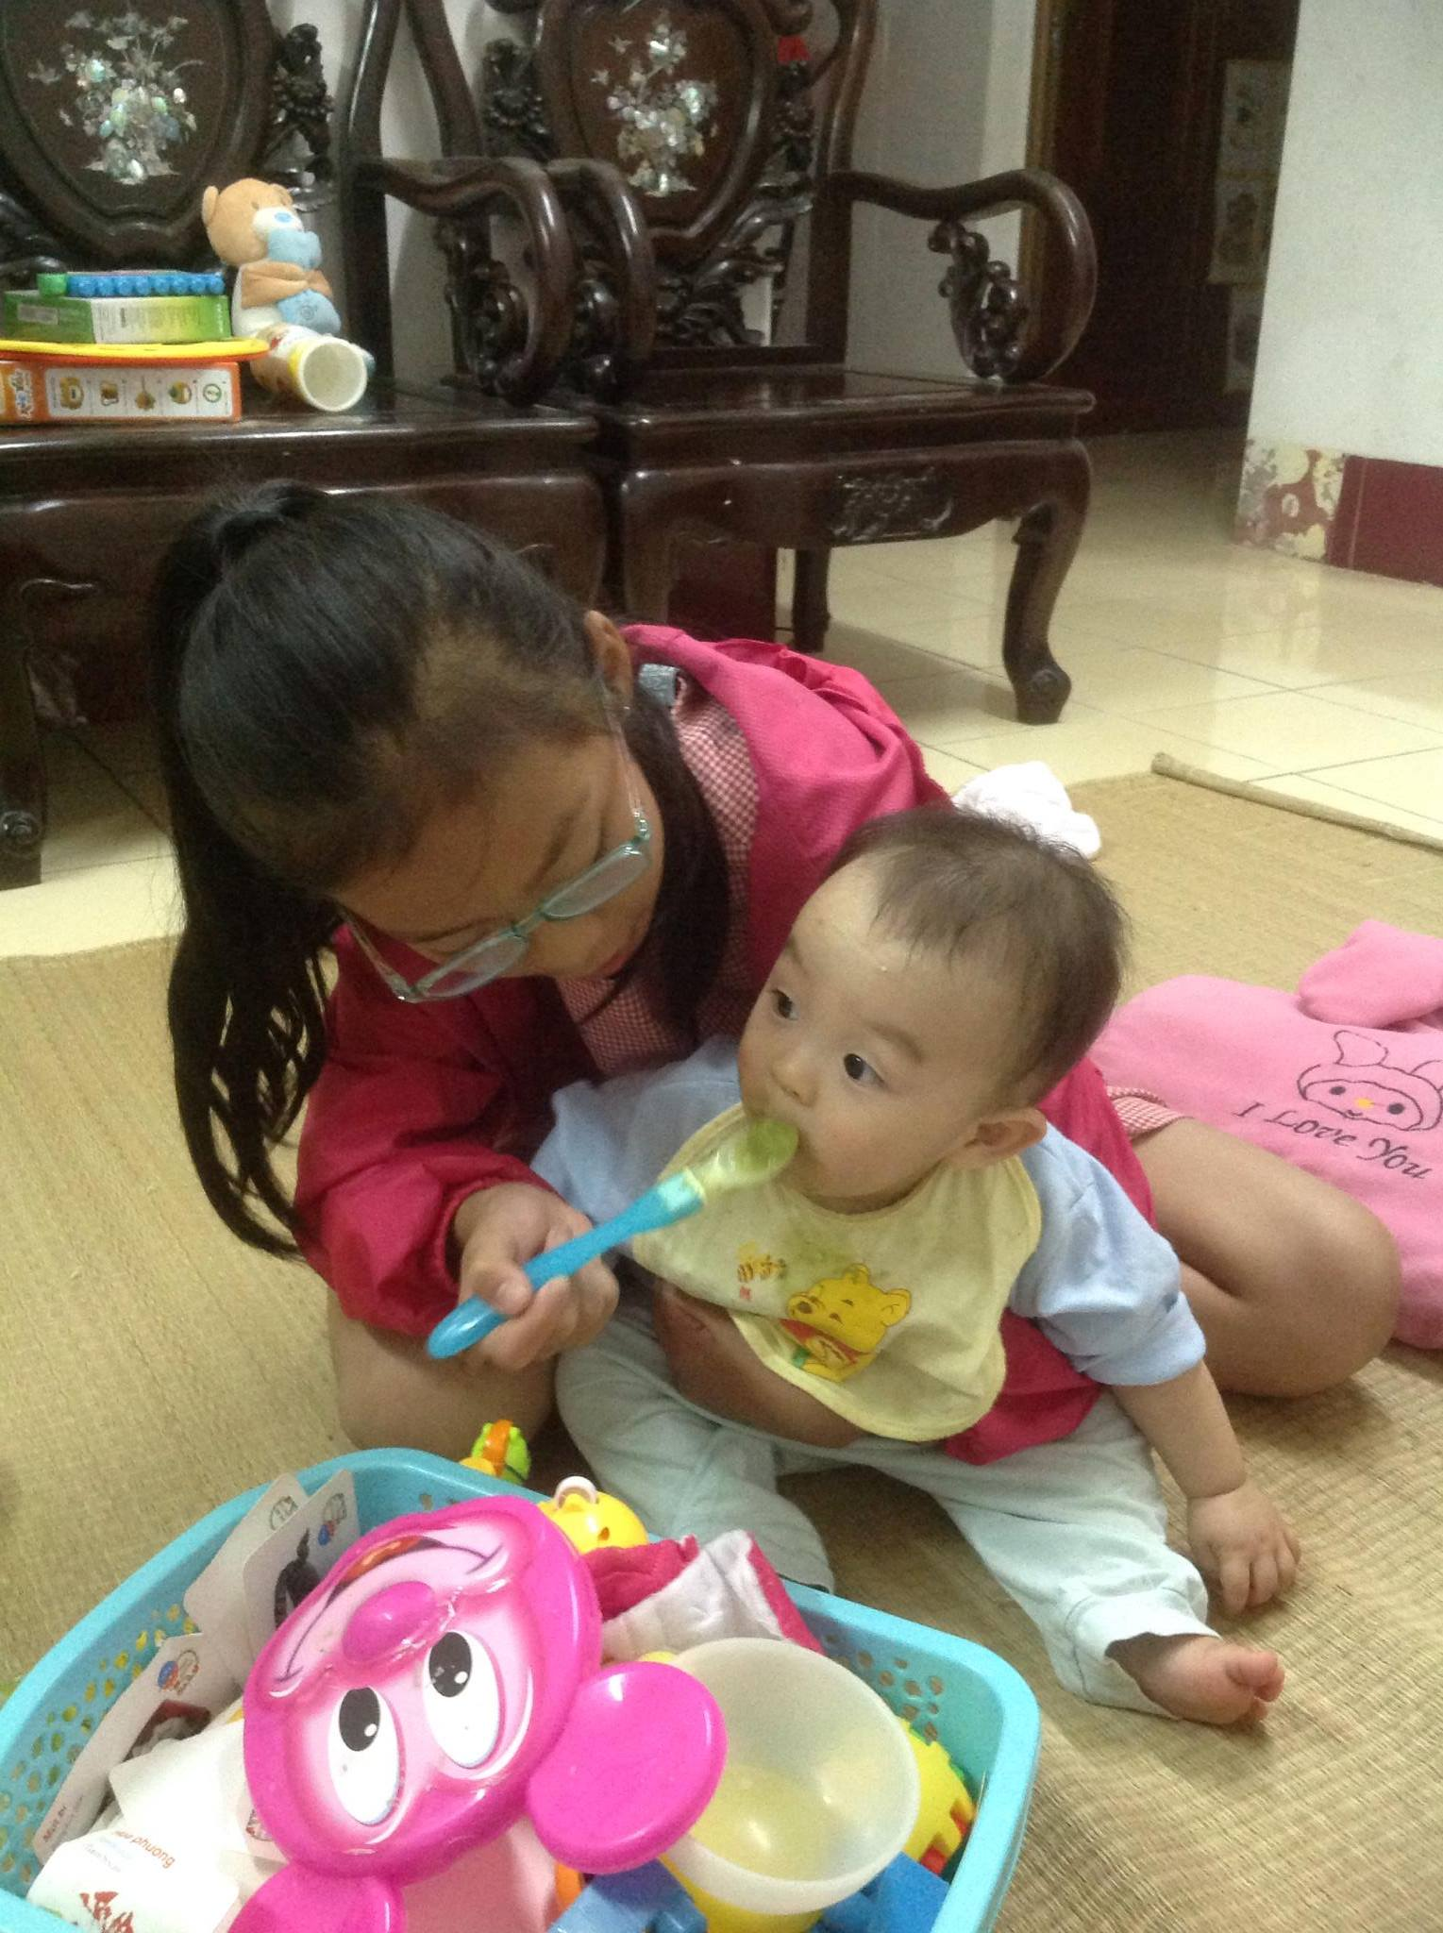
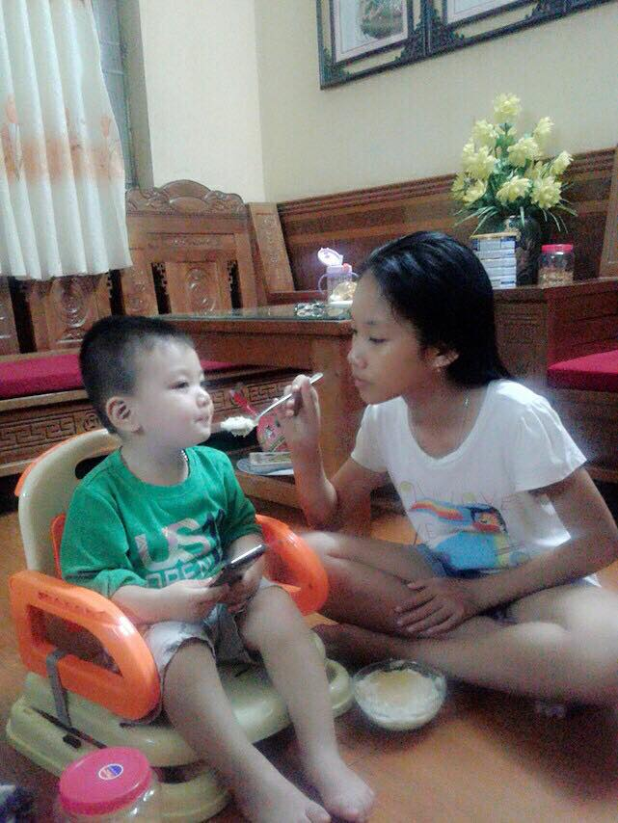

Slide 21
VẬN DỤNG
Tìm hiểu về truyền thống “Kính già, yêu trẻ” của địa phương, của dân tộc ta.
a) Về các phong tục, tập quán kính già, yêu trẻ của địa phương.
b) Về các phong tục, tập quán kính già, yêu trẻ của dân tộc.
Người già luôn được chào hỏi, được mời ngồi ở chỗ trang trọng.
Con cháu luôn quan tâm chăm sóc, thăm hỏi, tặng quà cho ông bà, cha mẹ.
Tổ chức lễ thượng thọ cho ông bà, cha mẹ.
Trẻ em thường được mừng tuổi, được tặng quà mỗi dịp lễ, Tết.

Slide 22
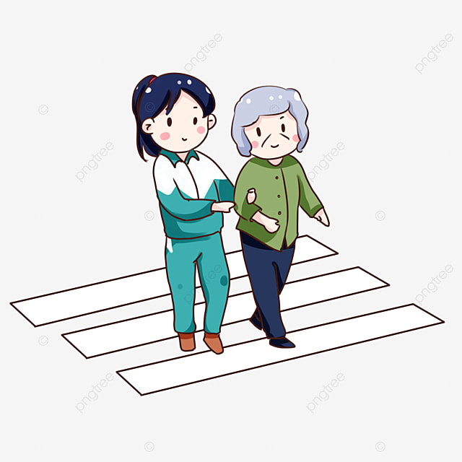
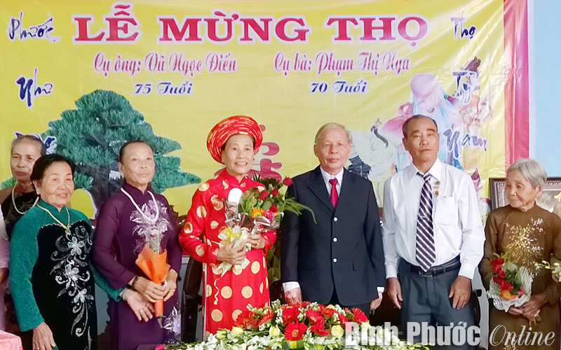
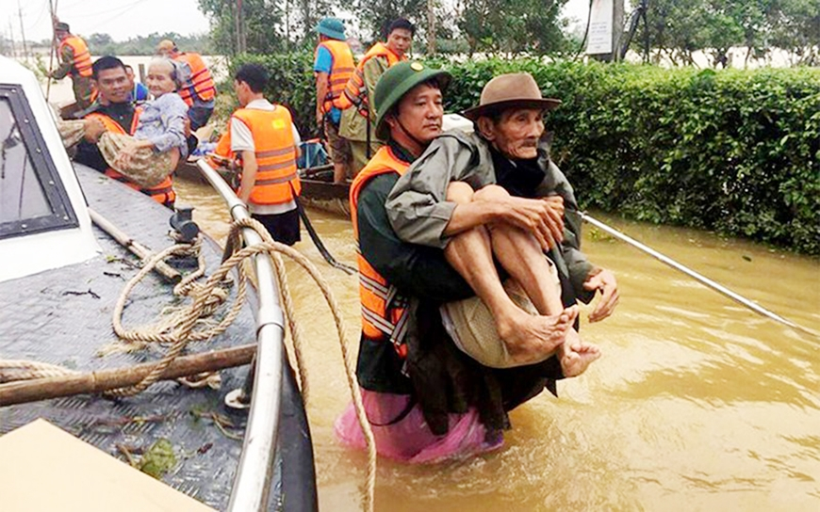

Slide 23
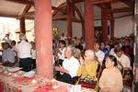
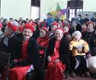
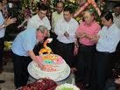

Slide 24
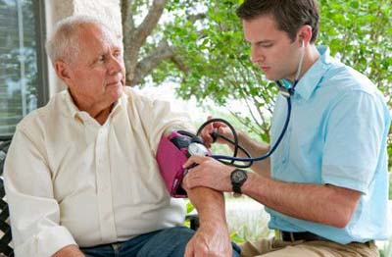
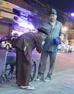

Slide 25
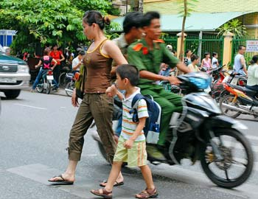
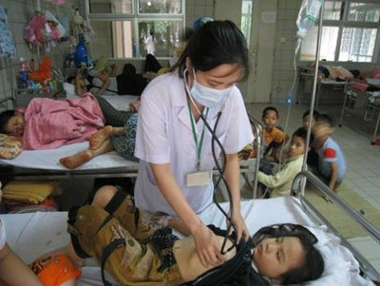

Slide 26
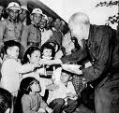
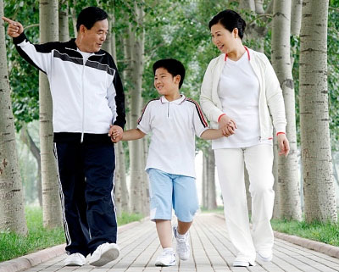

Slide 27
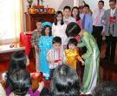

Slide 28
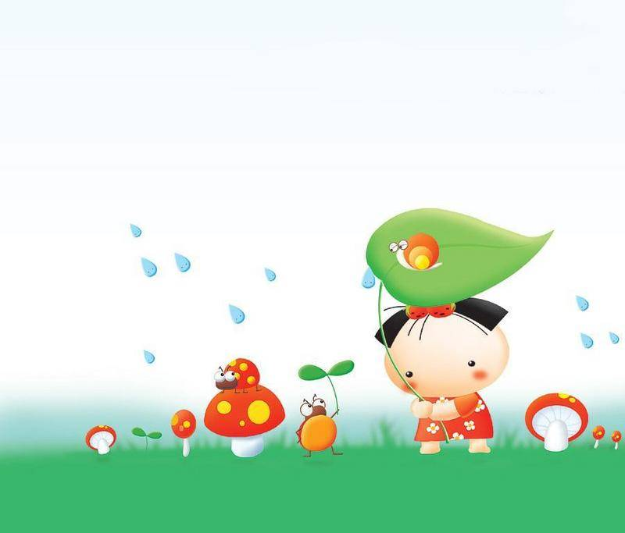
CHÀO CÁC EM !

